Slide 1
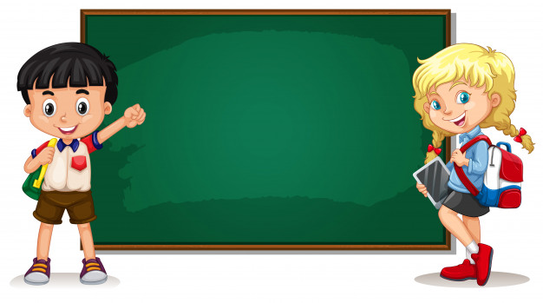
Із слова починається людина,
Із мови починається мій рід.
Моя ласкава, мамина, єдина –
Щебече соловейком на весь світ. (Н. Рій)

Slide 2

- Намалюйте сонечко. Яке воно?
- А тепер уявіть, що сонечко – ви. Що ви будете робити? Отож своїми промінчиками зігрійте все довкола, пошліть одне одному тепло, світло, радість, позитив (діти імітують все рухами).
- У такому приємному настрої розпочнемо наш урок.

Slide 3

Дуже то цікаве слово —
супроводить дієслово.
Це прислівник.
Так і зветься —
про кожну дію обізветься.
Достеменно все він знає
і оцінку власну має:
той працює гарно, добре,
швидко, вправно, своєчасно,
а той погано — і недобре,
і повільно, і невчасно.
Задаєш йому питання:
Де? Коли? Наскільки? Як?
Чому? Навіщо і для чого? —
відповість тобі він так:
пізно, вранці, тут, ніяк,
вгору, вниз і спросоння,
туди, сюди, попідвіконню...
На все відповідь він має,
про всі дії добре знає,
своїх думок не міняє.
ПРИСЛІВНИК

Slide 4

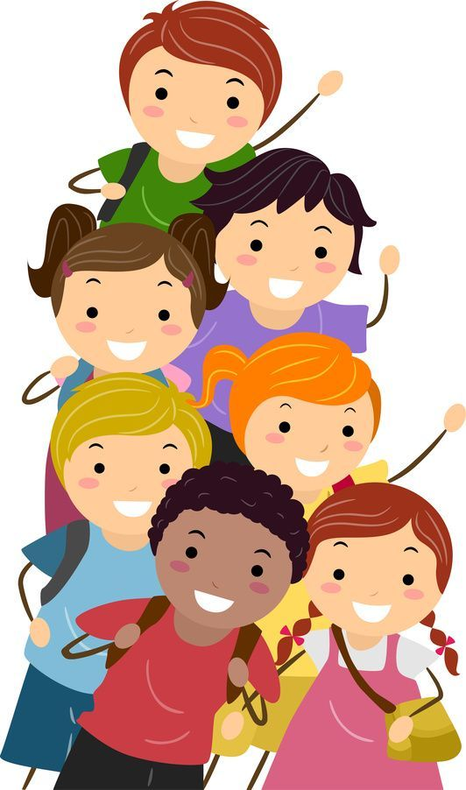
Сьогодні ми починаємо вивчати нову самостійну частину мови — прислівник. Ми будемо дізнаватися, що таке прислівники, як вони використовуються в мовленні та як їх правильно застосовувати.

Slide 5
Хвилинка каліграфії
4 березня
Класна робота
Щ Щ Щ Щ щ щ щ щ
щодня щоденно щогодини щотижня

Slide 6
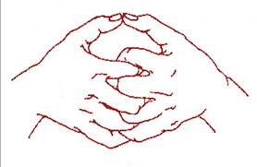
Пальчикова гімнастика
Сірі гуси налетіли
(поворушити пальчиками у повітрі)
І на лузі тихо сіли.
(Покласти долоні на стіл.)
Походили, походили, («ходити» пальчиками по столу)
Попоїли, попоїли,
(стукати пальчиками по столу)
Знялися і полетіли.
(Поворушити пальчиками у повітрі.)

Slide 7
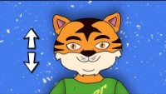
Гімнастика для очей

Slide 8

Робота з підручником

Slide 9
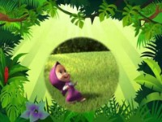
Фізкультхвилинка

Slide 10

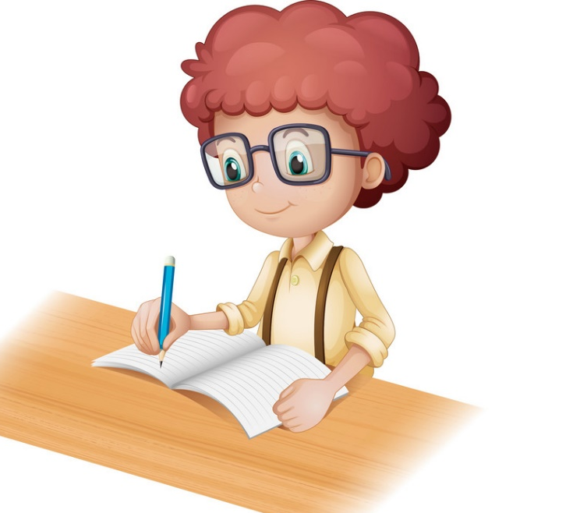
Робота в парі.
Картки. Прочитай. Випиши слова, які відповідають на питання:
Де? Коли? Як? Куди? Звідки?
Біжить лісовий струмочок усе вперед і вперед. Жебонить веселу пісеньку. Не замовкає він ні на хвилиночку. Не відпочиває ні вдень, ні вночі. Радісно співає срібноголосий, поспішає на допомогу всьому живому. Мелодійно розливається навкруги його дзюрчання.

Slide 11
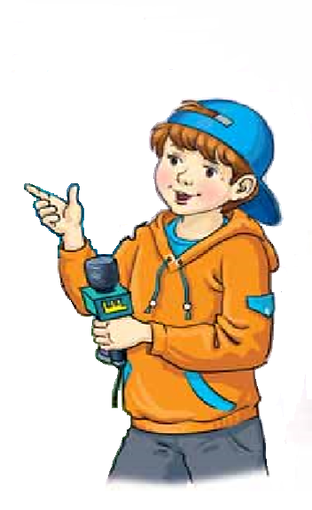
Бесіда
Чому важливо знати і правильно використовувати прислівники?
Як прислівники можуть змінити наші речення?
Що вам сподобалося на уроці?
Що нове ви дізналися?

Slide 12
Сенкан «Прислівник»
Напишіть сенкан, де перший рядок буде — «Прислівник», а кожен наступний рядок — це опис прислівника, його властивості.

Slide 13

Домашнє завдання
Виконайте вправу 8 на ст. 119 у підручнику. Спишіть текст уставивши пропущені орфограми. Підкресли прислівники.

Slide 14
Самооцінювання
Червоний колір — активно.
Жовтий колір — позитивно.
Зелений колір — спокійно.
Синій колір — творчо.
Білий колір — важко.

